Slide 1

Datastrukturer och algoritmer
Stefan Holmberg, Systementor AB
<nummer>

Slide 2

Uppgift – Bilregistret
Japp vi kodar direkt
Skapa en lista med 1 000 000 fejkbilar (class Car).
Slumpa fram ett regnummer, A-Z*3 sen 0-9*3. ex ABC123
Strunta i risk för eventuella dubletter just nu
Skriv en rutin GetCarByRegNo(regno) som loopar igenom och söker efter en bil och returnerar just den eller none – jag tänker att vi mäter tid för att hitta den som ligger på plats 1000 och på plats 999999 (arr[1000] , arr[999999])
Skriv en rutin ExistsCar(regno) som loopar igenom och söker efter en bil och returnerar true eller false
<nummer>

Slide 3
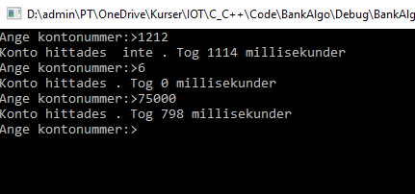
Lärdomar
Vid många poster tar sökningar lång tid!
Olika tid beroende på VAR i arrayen poster ligger
eftersom
(annat exempel nedan)
<nummer>

Slide 4
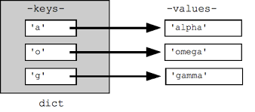
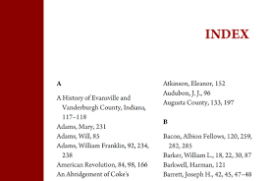
Förbättra datastruktur?
Dictionary
En lista = tänk dig en bok UTAN innehållsförteckning.
Enda sättet att hitta ngt då är att skanna igenom ALLA
sidor i boken
En dictionary har en innehållsförteckning (keys) och denna är hashad (kommer senare) = snabb direkt access in i innehållsförteckningen också (tänk ”A”, ”B” på bilden)
<nummer>

Slide 5
Allt har ett pris
Så jag ska ALLTID ha dictionary?
Mja – du får ju betala med att din bok blir större (fler sidor).
Och minne kostar!
Vad kostar mer? Olika use cases
Vi ritar:
* append i en lista jmfr med append i en dict
* delete i en lista jmfr med delete i en dict
<nummer>

Slide 6
Byta algoritm
Tänk dig att chefen säger att nej det funkar inte med dict – systemet måste kunna köras på vår gamla <whatever-server> med lite RAM
Kan du kanske implementera med lista – fast 20 ggr snabbare?
Kan vi skapa en algoritm/struktur som gör listlösningen hela 26 ggr (hint A-Z) snabbare med 1000000 poster så är vi hemma
Att prestandan är ojämn gör faktiskt inget, dvs prestandan även för den SISTA vore ok om det var 20 ggr snabbare
BRAINSTORM !!!
<nummer>

Slide 7
Vi skapar 26 listor – vi implementerar faktiskt ett index
Alla med regnr som börjar på A läggs i listan aCars
Alla med regnr som börjar på B läggs i listan bCars
Etc etc
<nummer>

Slide 8
Lärdomar?
Sträva efter Good enough
Tänk att det ALLTID finns ett pris
Såna här lösningar är vanligare än man tror - sharding, high priority-kunder vs ”gratis”
<nummer>

Slide 9
Fler algoritmer
Vi går tillbaka till EN lista
Ide: vi lagrar bilarna i lista i ORDNING!
- när man söker efter en bil som inte finns kan vi se om vi ens behöver fortsätta leta! Dvs letar vi efter ABC123 och inte hittat den när vi kommer till ABC125 så kan vi avsluta loopen
Kostnad = lägga in/sortera i början (engångskostnad)
Men snabbare sen
Beroende på usecases (mera reads, knappt några writes etc etc eller tvärtom etc etc) kan man välja att ta kostnad på förhand
<nummer>

Slide 10
Men...Python är Python
Ingen större skillnad… what?
Vi har fler rader att köra
if c.accountnumber > "1111-0000001000":
break
GRUNDREGEL 1 – Python i sig är långsamt och ju fler rader osv ju långsammare!!!
Vad göra: Använd Pythons inbyggda funktioner (if aaa in …) osv osv istf att loopa
Kör list comprehension istf loopar osv osv (det kommer senare!)
<nummer>

Slide 11
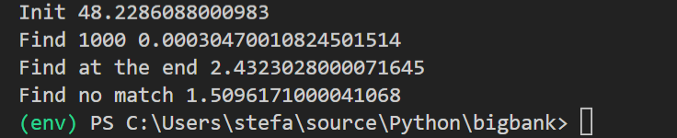
Sett detta?
Next = Data locality
Hur kan FIND at end vara
långsammare
än find no match?
<nummer>

Slide 12
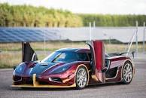
Data locality
”Moores lag”
Snabbare och snabbare processorer
Men minnesbussar utvecklas inte i samma takt
Så visst: vi kan processa data snabbare än nånsin men vi kan inte hämta data speciellt mycket snabbare.
CPU får vänta på data att bearbeta! Som att ha en Königsegg i Gamla Stan...
<nummer>

Slide 13
Cache – vi leker CPU
Du har slarvat på Python-kursen och har därför ett jättetråkigt jobb
på ett jättesegt kontor där du sitter i ett rum vid ett skrivbord och får en pärm
med papper i. Du går igenom pärmens alla papper en i taget och sätter en
stämpel på varje sida. Det är ditt jobb...begrunda… ;)
Fast det är inte så dåligt: du går igenom en pärm på 5 minuter. Sen måste
du ringa vaktmästeriet och be dom hämta en ny pärm nerifrån källaren.
Det tar en hel dag, dom kör en truck dit och 24 timmar senare har du nästa
pärm att jobba med.
VAD GÖRA? Hur ska vi bättre utnyttja dig ?
<nummer>

Slide 14
Hämta flera pärmar samtidigt
Vaktmästarens truck rymmer många fler pärmar än den enda du efterfrågar.
Och man har faktiskt märkt att chansen är uppenbar att du när du är klar med
en specifik pärm faktiskt efterfrågar den pärm som står precis bredvid i lagret.
Du har en bokhylla på ditt kontor bredvid ditt skrivbord – så trucken börjar
hämta din efterfrågade pärm. Och dessutom 99 pärmar till (de som ligger
direkt efter). Sen stoppar den in alla 100 pärmar i din bokhylla.
Så här du är klar med ”din” pärm kollar du först om nästa finns i bokhyllan.
Finns den där så tar du den (hrmm tyvärr finns den ofta där så ingen vila…)
Om inte ringer du vaktmästeriet
<nummer>

Slide 15
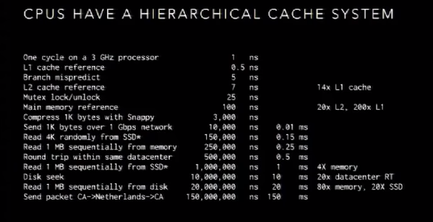
CPU Cache hierarchy
<nummer>

Slide 16
Så – att lägga information i minnet i den ordning den behövs
Vanligt i spel/high performance system.
Kräver ett språk där man har low level kontroll på minnesallokering, C++/C/Golang etc
Python: mjaa allokeringen är totalt bortabstraherad inuti runtime
Så...what to learn?
Principer = bra för att förstå och korrigera/förbättra men
Att MÄTA = A&O – du vet INTE på förhand vad som är långsamt etc etc
<nummer>

Slide 17
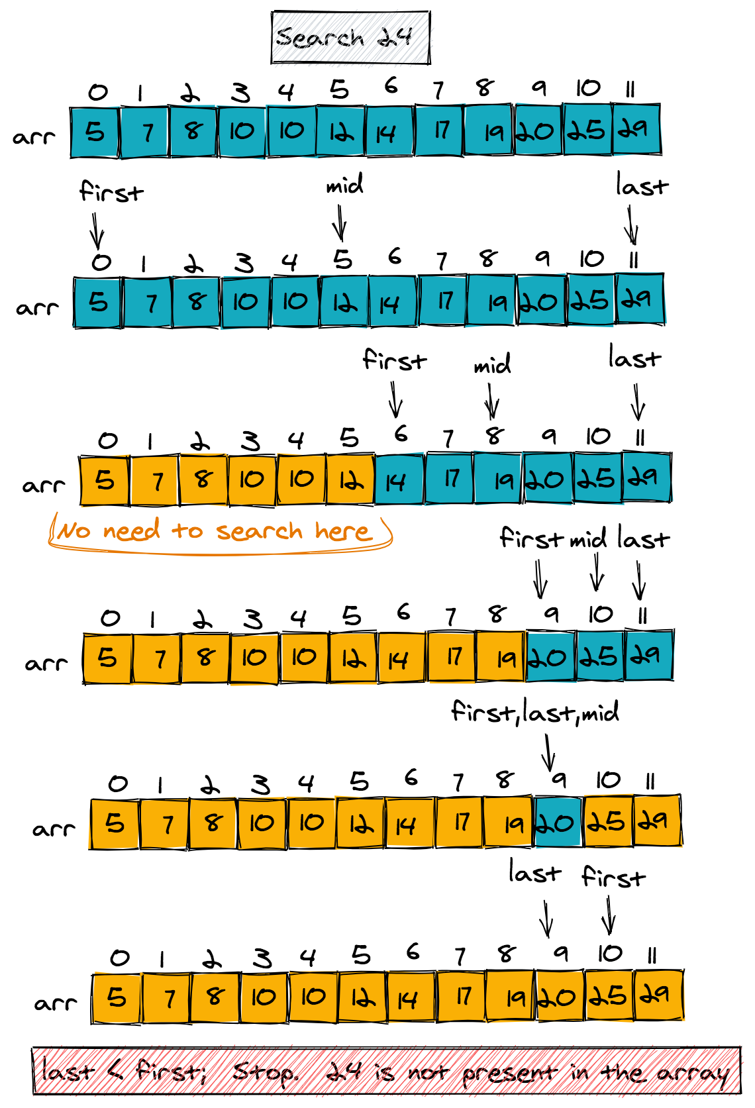
Algoritm: Binary search
Vi implementerar BINÄRSÖKNING!
Alltså om det ligger i sorterad ordning. Varför börja sökning från början?
Statistiskt sett kan det ju lika gärna vara på andra HALVAN ?
<nummer>

